Slide 1
ဘုရားသခင်၏တံဆိပ်နှင့်သားရဲ၏တံဆိပ်အပိုင်း (၂)
CHURCH AND STATE
IMPOSED BY THE CIVIL-RELIGIOUS POWER
SACRED SUNDAY
HUMAN COMMANDMENTS
UNITY
Lesson 12 for June 17, 2023

Slide 2
‘‘အသက်ရှင်တော်မူသောဘုရားသခင်၏တံဆိပ်ပါသောကောင်းကင်တမန်တစ်ပါးသည်အရှေ့မျက်နှာက တက်လာသည်ကိုငါမြင်၏။သူသည်လည်းမြေနှင့်ပင်လယ်ကိုညှဉ်းဆဲရသောအခွင့်ရှိသောကောင်းကင် တမန်လေးပါးကိုအသံလွင့်၍၊ငါတို့ဘုရားသခင်၏ကျွန်တို့ကိုနဖူး၌တံဆိပ်မခတ်မီတိုင်အောင်မြေ၊ပင် လယ်၊သစ်ပင်တို့ကိုမညှဉ်းဆဲပါနှင့်ဟုကြီးသောအသံနှင့်ကြွေးကြော်လေ၏’’ (ဗျာ၊ ၇း၂၊၃)။

Slide 3
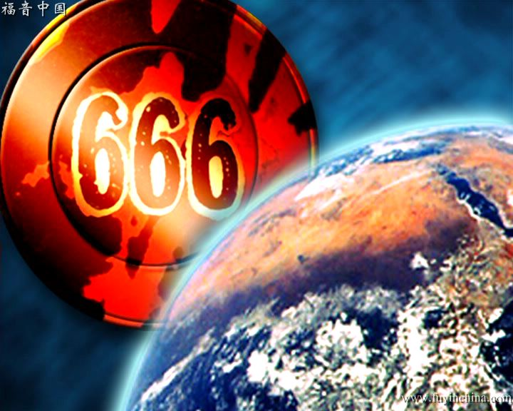
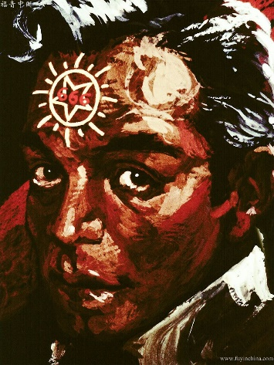
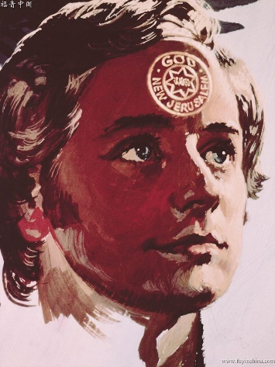
ဗျာဒိတ်ကျမ်းတွင်စကြဝဠာအယူဖောက်ပြန်ခြင်းကိုကြိုဟောထားသည်။နိုင်ငံရေးနှင့်ဘာသာရေးဆိုင်ရာစွမ်းအားများသည်လူတိုင်း စာတန်ကိုကိုးကွယ်ရန်သွေးဆောင်မည်ဖြစ်သည်။ထိုအာဏာများသည်ထူးခြားသောအမှတ်အသားတစ်ခုအဖြစ်သတ်မှတ်ပေးလိမ့် မည်။ထိုအမှတ်အသားကိုငြင်းပယ်သူများသည်(ထိုအစားဘုရားသ ခင်၏တံဆိပ်ကိုခံယူရန်)သေဒဏ်စီရင်ခြင်းခံရမည်။ထို့ကြောင့်၊ ထိုအဖြစ်အပျက်များမည်သို့ဖြစ်ပျက်လာမည်ကိုသိရန်နှင့်တံဆိပ် နှင့်သားရဲနှင့်ဘုရားသခင်၏တံဆိပ်ကိုနားလည်ရန်အရေးကြီး ပါသည်။
အယူဖောက်ပြန်ခြင်းသို့သွားသောလမ်း၊
သေလောက်တဲ့ဒဏ်ရာကပျောက်တယ်။
ဦးချို၊ သားရဲ၊ တရားမဲ့
အယူဖောက်ပြန်ခြင်း-
ဘယ်လိုဖြစ်မလဲ။
အမှတ်အသားကဘာလဲ၊ဘယ်လိုလက်ခံမလဲ။
ရွေးနှုတ်သောသူ၏တံဆိပ်

Slide 4
အယူဖောက်ပြန်ခြင်းသို့သွားသောလမ်း၊

Slide 5
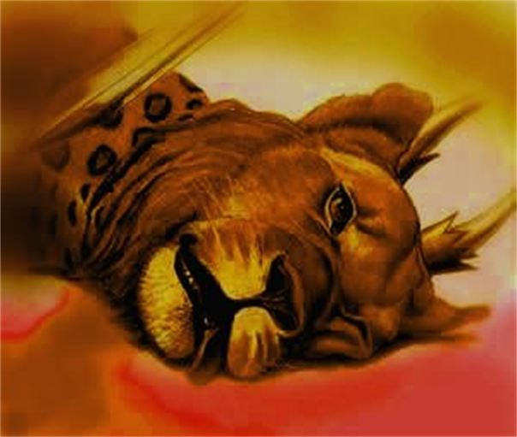
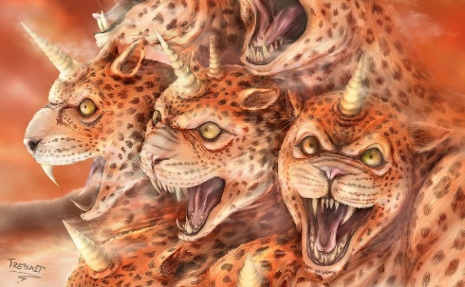
သေလောက်တဲ့ဒဏ်ရာကပျောက်တယ်။
သားရဲ၏ခေါင်းတစ်လုံးသည်သေအောင်ကွပ်မျက်ပြီးသကဲ့သို့ဖြစ်၍၊သေစေသောဒဏ်ချက်သည် ပျောက်လျက်ရှိ၏။မြေကြီးသားအပေါင်းတို့သည်သားရဲနောက်သို့လိုက်၍အံ့သြကြ၏။ (Revelation 13:3)
“သားရဲ”သည်၄၂လကြာအခွင့်အာဏာရှိလိမ့်မည်(ဗျာ.၁၃:၅)ဟုပရောဖက်ပြုချက်တွင်ဖော်ပြထားသည်။ဗျာဒိတ် ၁၁ တွင်အဆိုပါ၄၂လသည်ရက်ပေါင်း၁၂၆၀ဖြစ်ကြောင်းရှင်းပြသည်။ထိုအချိန်တွင်၊ဘုရားသခင်၏သက်သေများသည် ခက်ခဲစွာပရောဖက်ပြုလိမ့်မည်(ဗျာ ၁၁း၂-၃)။
ဗျာဒိတ်၁၂တွင်၊ရက်ပေါင်း1,260သည်“တစ်ကာလ၊ နှစ်ကာလ၊ကာလတစ်ဝက်ပတ်လုံးနှင့်ညီမျှသည်(ဗျာ.12:6၊14)၊ဒံယေလသည်ဘုရားသခင်၏လူများကိုနှိပ်စက်ညှဉ်း ပန်းခြင်းအတွက်ကြိုပြောထားသည့်ကာလဖြစ်သည်(Dn.7:25)။နေ့နှစ်ကျမ်းစာမူကိုလိုက်နာခြင်းဖြင့်ရက်ပေါင်း1,260ကိုအနှစ်1,260(Nm14:34;Ez.4:6;Lv.25:8)ဟုအဓိပ္ပာယ်ဖွင့်ဆိုနိုင်ပါသည်။ထို့ကြောင့်ရက်ပေါင်း၁၂၆၀သည်အေဒီ၅၃၈မှအေဒီ ၁၇၉၈အထိဖြစ်ပျက်ခဲ့သည်။
၄၂ လ
Rev. 11:2
Rev. 13:5
1,260 ရက်
Rev. 11:3
Rev. 12:6
တစ်ကာလ၊ နှစ်ကာလ၊ကာလတစ်ဝက်
Dn. 7:25
Rev. 12:14
ပရောဖက်ပြုချက်ကာလများ

Slide 6
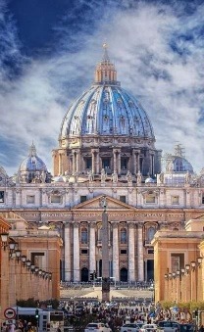
အေဒီ 538 - Justinian သည် Ostrogoth များလက်မှလွတ်မြောက်ရန် ရောမမြို့သို့တပ်ဖွဲ့ဝင်များစေလွှတ်ခဲ့ သည်။ ထို့နောက် ရောမမြို့ခံ ပုပ်ရဟန်းမင်းကြီးအား ခန့်အပ်ခဲ့သည်။
အလယ်ခေတ်ရောမအသင်းတော် သည်Waldensiansသို့မဟုတ်Huguenos ကဲ့သို့သောဘုရားသခင့်နှုတ်မြွက်တော် နှင့်အညီအသက်ရှင်လိုသူများကိုညှဉ်း ပန်းနှိပ်စက်ရန်နိုင်ငံတော်၏အာဏာကို အသုံးပြုခဲ့သည်။
1798 အေဒီ- နပိုလီယံဘိုနာပတ်သည် ဗိုလ်ချုပ်ဘာသီယာအား Pope Pius VI ကိုထောင်ချပြီးပုပ်ရဟန်းမင်းနိုင်ငံများကို ဖျက်သိမ်းရန် အမိန့်ပေးခဲ့သည်။
ပရောဖက်ပြုချက်သည်ဤဖြစ်ရပ်များကိုကျော်လွန်သွားပါသည်။သားရဲသည်သေလောက်အောင်ဒဏ်ရာရပြီး၎င်း၏အာဏာကိုဆုံးရှုံးသွားသော်လည်း၎င်း၏စွမ်းအားကိုပြန်လည်ရရှိလိမ့်မည်(ဗျာ၊၁၃း၃)။အေဒီ1870မှ1929အေဒီကြားတွင်ပုပ်ရဟန်းမင်းကြီးတွင်မည်သည့် နယ်မြေမျှမရှိခဲ့ဘဲဗာတီကန်သည်အီတလီ၏အစိတ်အပိုင်းဖြစ်သည်။ဖေဖော်ဝါရီ၁၁ရက်၊၁၉၂၉တွင်Pope Pius XI နှင့်Benito Mussolini တို့သည်Vatican CityStateကိုတည်ထောင်ခဲ့သည်။ ဒဏ်ရာကသက်သာသွားတယ်။

Slide 7
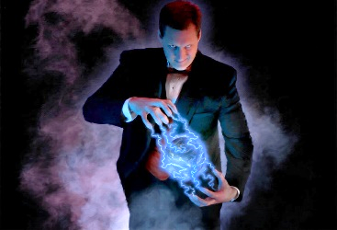
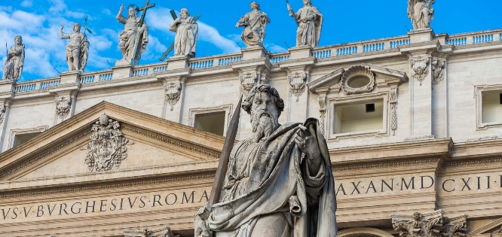
ဦးချို၊ သားရဲ၊ တရားမဲ့
ထိုအဓမ္မလူ၏လာခြင်းအကြောင်းဟူမူကား၊စာတန်ပြုပြင်သောအားဖြင့်မုသာနှင့်စပ်ဆိုင်သောထူးဆန်းသောတန်ခိုး၊နိမိတ်လက္ခဏာ၊အံ့ဘွယ်သောအမှုအမျိုးမျိုးနှင့်လည်းကောင်း၊
(2Thessalonians 2:9)
ဦးချို (Dn. 7:25) ၊
အမြင့်ဆုံးသောဘုရားတဘက်၌မိုက်သော စကားကိုပြောလိမ့်မည်။
သားရဲ (ဗျာ၊ ၁၃း၂-၇)၊
နဂါးသည် သူ၏တန်ခိုး၊ ရာဇပလ္လင်နှင့် ကြီးမားသောအာဏာကို ပေးတော်မူ၏။
အမြင့်ဆုံးသောဘုရား၏သန့်ရှင်းသူတို့ကို ညှဉ်းဆဲလိမ့်မည်။
ထိုသူ၏လက်၌သန့်ရှင်းသူတို့သည် တစ်ကာလ၊နှစ်ကာလ၊ကာလတစ်ဝက် ပေးအပ်ခြင်းခံရမည်မည်။
သူသည် လေးဆယ့်နှစ်လကြာ ဆက်လက်နေထိုင်ရန်အခွင့်အာဏာရ၏။။
သန့်ရှင်းသူများနှင့်စစ်တိုက်ရန်၍သူတို့ကို အောင်နိုင်စေရန်ပေးအပ်ခဲ့သည်။
တရားမဲ့သူ (၂သက် ၂း၃-၁၂)
သူသည်ဘုရားသခင်၏ဗိမာန်တော်၌ဘုရားသခင်အဖြစ်ထိုင်နေပြီး၊သူသည်ဘုရားသခင်ဖြစ်ကြောင်းမိမိကိုယ်ကို ပြသခဲ့သည်။
တရားမဲ့သူ၏ ကြွလာခြင်းသည် စာတန်၏ လုပ်ဆောင်မှုနှင့်အညီ ဖြစ်သည်။
အလုံးစုံသော တန်ခိုး၊ နိမိတ်၊ မုသာ အံ့ဘွယ်သောအမှုတို့ဖြင့်
ကြီးစွာသောစကားနှင့် ပုတ်ခတ်ပြောဆိုသော နှုတ်ကိုရ၏။
ဒံယေလ၊ယောဟန်နှင့်ပေါလုတို့သည်တူညီသောစွမ်းအားကိုဖော်ထုတ်ခဲ့သည်-ရောမအသင်းတော်(အဖွဲ့အစည်း တစ်ခုအနေဖြင့်၊အသင်းသားများ ကိုယ်တိုင်မဟုတ်ဘဲ)

Slide 8
အယူဖောက်ပြန်ခြင်း-

Slide 9
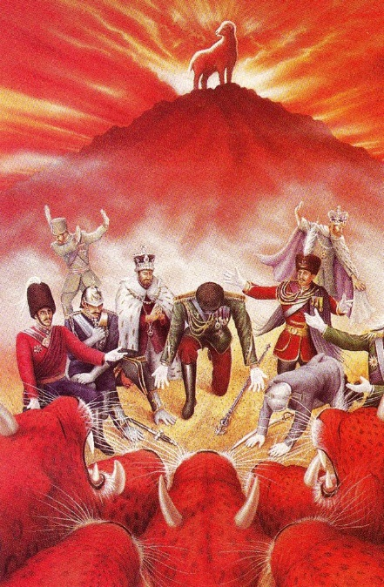
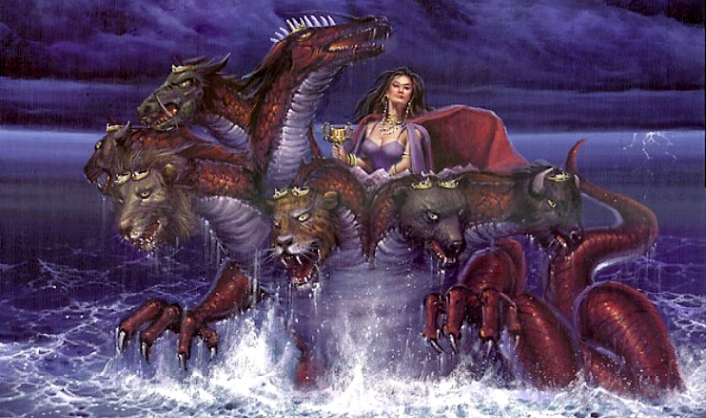
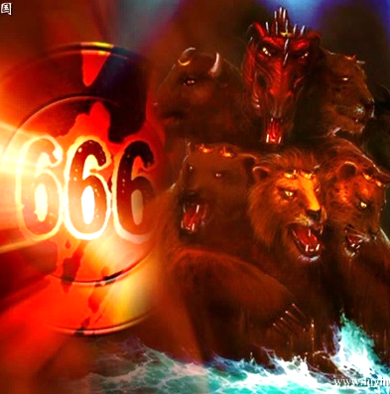
ဘယ်လိုဖြစ်မလဲ?
ထိုသူတို့သည်သဘောတူ၍ မိမိတို့တန်ခိုးအာဏာစက်ကို သားရဲ၌အပ်ပေးကြလိမ့်မည်။ (Revelation 17:13)
နောက်ဆုံးအယူဖောက်ပြန်မှုအတွင်းဗာဗု လုန်ထိုင်နေသည့်နီမြန်းသောသားရဲ(ဗျာ13မှသားရဲမဟုတ်ပါ)သည်သားရဲအားတန်ခိုးအာဏာပေးရန်(ဦးချို၁၀ချောင်းဖြင့်ပုံဖော်ထားသော)မြို့အာဏာများကိုအသုံးပြုလိမ့်မည် (ဗျာ၊ ၁၇း၁၂-၁၃)။ .
သိုးသငယ် ယေရှုကို တိုက်ဖို့ ကြိုးစားကြတယ်။ သို့ရာတွင် ၎င်းတို့သည် ရှုံးလိမ့်မည် (ဗျာ ၁၇း၁၄)။
ဘယ်လိုဖြစ်မလဲ။အသေးစိတ်အချက်အလက်များကိုကျွန်ုပ်တို့မသိသော်လည်းအကြီးမားဆုံးအကျပ်အတည်းတွင်၎င်းတို့ကိုကူညီနိုင်သည့်ခေါင်းဆောင်တစ်ဦးကိုကမ္ဘာကရှာဖွေမည် ဖြစ်သည်။ဘာသာရေးနှင့်နိုင်ငံရေးခေါင်းဆောင်နှစ်ဦးစလုံး သည်ဦးချို၊သားရဲ၊ဥပဒေမဲ့ခေါင်းဆောင်တစ်ဦးကိုရွေးချယ် မည်ဖြစ်သည်။သားရဲ၏ပုံသဏ္ဍာန်သည်၎င်း၏သစ္စာစောင့်သိမှုအမှတ်အသားကိုထင်ရှားစေသည်။

Slide 10
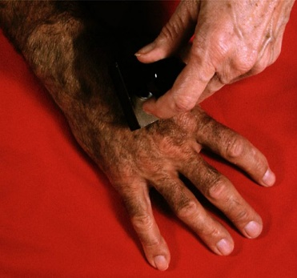
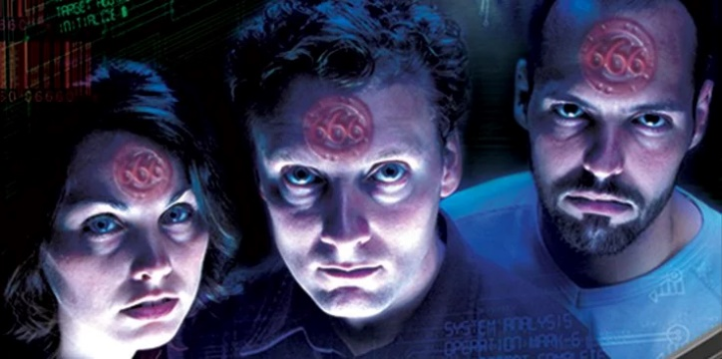
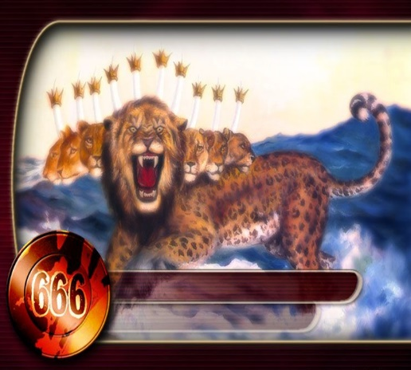
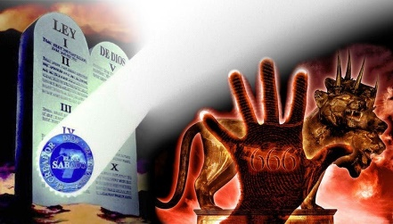
အမှတ်အသားကဘာလဲ၊ဘယ်လိုလက်ခံမလဲ။
ငွေရတတ်သောသူ၊ဆင်းရဲသောသူ၊ကျွန်ခံရသောသူ၊လွတ်သောသူ၊အကြီးအငယ်ရှိသမျှတို့သည် လက်ျာလက်၌ဖြစ်စေ၊နဖူး၌ဖြစ်စေ၊တံဆိပ်လက်မှတ်ကိုခံစေခြင်းငှာလည်းကောင်း၊ ” (Revelation 13:16)
အမှတ်အသားကို နည်းလမ်းနှစ်မျိုးဖြင့် လက်ခံနိုင်သည် (ဗျာ၊ ၁၃း၁၆)။
လက်ျာဘက်။ချမှတ်ထားတဲ့စည်းမျဥ်းစည်းကမ်းတွေကိုသဘောမတူသော်လည်းလက်ခံခြင်း။
နဖူးပေါ်။ချမှတ်ထားတဲ့စည်းမျဥ်းတွေကိုမှန် ကန်တယ်လို့ယုံကြည်ပြီးလက်ခံခြင်း။
အမှတ်အသားသည်ဝတ်ပြုရေးနှင့်သက်ဆိုင်သည်(ဗျာ၊၁၃း၁၅)။ဗျာဒိတ်၁၃:၁၇[NIV]အရ၊အမှတ်အသားသည်“သားရဲ၏အမည်သို့မဟုတ်၎င်း၏အမည်နံပါတ်” ဖြစ်သည်။
သမ္မာကျမ်းစာပါအမည်များသည်လူ၏စရိုက်ကိုကိုယ်စားပြု သည်။ထို့ကြောင့်၊ကျွန်ုပ်တို့သည်ဘုရားသခင်၏စရိုက်သို့မဟုတ်သားရဲ၏အကြားကိုရွေးချယ်ရမည်ဖြစ်သည်။
ကမ္ဘာ့အာဏာစက်များသည်အကျပ်အတည်းကိုကျော်လွှားရန်အတွက်လူတိုင်းကိုတစ်နေ့တည်းတွင်ကိုး ကွယ်ရန်သို့မဟုတ်အနားယူရမည်ဟုအကြံပြုလိမ့်မည်။ထိုနေ့သည်ရောမမြို့၊တနင်္ဂနွေနေ့ဖြစ်လိမ့်မည်။

Slide 11
ရွေးနှုတ်သောသူ၏တံဆိပ်

Slide 12
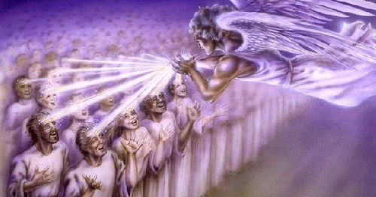
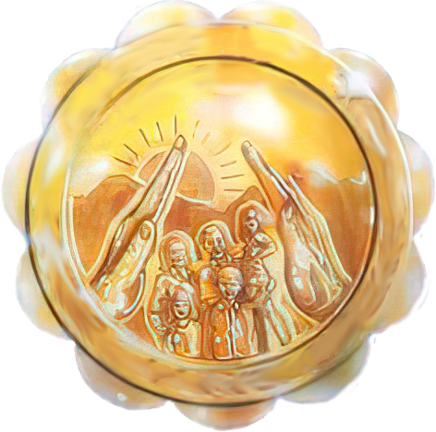
ထိုနောက်မှငါကြည့်လျှင်၊သိုးသငယ်သည်ဇိအုန်တောင်ပေါ်မှာရပ်နေ၏။သူ၏နာမနှင့်ခမည်းတော်၏နာမကိုနဖူး၌အက္ခရာတင်သောသူတစ်သိန်းလေးသောင်းလေးထောင်လည်း သူနှင့်အတူရှိကြ၏။ (Revelation 14:1)
သူ့နာမည်
သူ၏ ဘွဲ့အမည်နှင့် သူ၏နယ်ပယ်
သားရဲ၏အမှတ်အသားကိုငြင်းပယ်သောသူတို့ သည်ဘုရားသခင်တံဆိပ်ခတ်ခြင်းခံရလိမ့်မည်။သူတို့သည်သခင်ယေရှု၏နာမတော်(အက္ခရာ)ရှိကြပြီး၊ ပညတ်တော်တို့ကိုစောင့်ရှောက်ခြင်းဖြင့်ပြသကြ လိမ့်မည်(ဗျာ၁၄း၁၂)။စတုတ္ထပညတ်တော်(ဥပုသ်နေ့)သည်ကျွန်ုပ်တို့ကိုးကွယ်သူအားအဆုံးအဖြတ်ပေးသည်။
THE LORD YOUR GOD
SEVENTH DAY – SABBATH
CREATOR OF HEAVEN AND EARTH
ကျွန်ုပ်တို့သည်ယေရှုကိုလက်ခံသောအခါသန့်ရှင်းသောဝိညာဉ်တော်အားဖြင့်တံဆိပ်ခတ်ခြင်းခံရသည်(ဧ၄း၃၀)။သန့်ရှင်သောဝိညာဉ်တော်သည်ကျွန်ုပ်တို့အားနောက်ဆုံးအကျပ်အတည်းတွင် ခိုင်ခံ့စွာရပ်တည်နိုင်ရန်ယုံကြည်ခြင်းကိုပေးလိမ့်မည်။ဘုရား သခင်ကိုစစ်မှန်သောဝတ်ပြုသူများ၏အမှတ်အသားကိုရရှိရ ကျွန်ုပ်တို့အားကူညီပေးလိမ့်မည် (ဧ။၉း၄၊၂၀:၁၂၊ဗျာ၊၇:၃)။

Slide 13
“တိုင်းနိုင်ငံအရပ်ရပ်တို့၌အရပ်ရပ်ကွဲပြားသောမြေကြီးသားတို့၌ဗာလအားဒူးမထောက်ဘဲနေသူများရှိသည်။ညအခါ၌သာပေါ်လာသောကောင်းကင်ကြယ်များကဲ့သို့ပင်၊ဤသစ္စာစောင့်သိသူများသည်ကမ္ဘာမြေကြီးအားအမှောင်ထုဖုံးလွှမ်းသွားသောအခါတွင်၊စာတန်၏အမြင့်မားဆုံးသောကြိုးပမ်းအားထုတ်မှုများသည်'အသေးအမွှားအကြီးအမားရှိသမျှတို့ကိုအသေးအဖွဲဖြစ်စေရန်၊ချမ်းသာဆင်းရဲ၊အနှောင်အဖွဲ့ကင်းသော၊ သေဒဏ်၊မှားယွင်းသောအနားယူရာနေ့ကိုသစ္စာစောင့်ခြင်း၏နိမိတ်ကို ခံယူခြင်းငှာ၊ဤသစ္စာရှိသူတို့သည်'အပြစ်မရှိ၊အန္တရာယ်မရှိ၊အပြစ်ကင်းသောဘုရားသားတော်' တို့သည်'အလင်းကဲ့သို့' ထွန်းလင်းကြလိမ့်မည်။ လောက၌။'ဗျာဒိတ် ၁၃:၁၆; ဖိလိပ္ပိ ၂:၁၅။ညကပိုမှောင်လေလေ၊ ပိုတောက်ပလေပါပဲ။"
E. G. W. (Prophets and Kings, cp. 14, p. 188)

